Slide 1


JUVANTIS
F. Ebert
Fachinformatiker
IT & Administration Sanexio
Burgenring 58
35396 Gießen
T. Kohlweyer
Medienkaufmann
Entwicklung & Design Sanexio
Steingasse 4
65183 Wiesbaden
S. Stracke, MD, MBA
Internist, Gesundheitsökonom
GF Sanexio GmbH & Co. KG
Gauguinweg 23
60438 Frankfurt am Main

Slide 2

High prevalence of undiagnosed diabetes mellitus in Southern Germany: Target populations for efficient screening. The KORA survey 2000
About 40% of the population aged 55 to 74 years in the Augsburg region have
disturbed glucose tolerance or diabetes.
Half of the total cases with diabetes are undiagnosed.
Cardiovascular risk factors worsen among glucose tolerance categories,
indicating the need for screening and prevention. Screening for undiagnosed diabetes
could be most efficient in individuals with abdominal adiposity, hypertriglyceridaemia,
hypertension, and parental diabetes history.
W. Rathmann, B. Haastert, A. Icks, H. Löwel, C. Meisinger, R. Holle, G. Giani

Slide 3
Hintergrund: Diabetesschulung
Der Grad der Evidenz ist ausgesprochen gut.
Weltweit > 200 randomisierte, kontrollierte Studien.
Nachgewiesene Wirksamkeit in Hinblick auf
die Blutzuckereinstellung
das krankheitsbezogene Wissen
das Selbstbehandlungsverhalten
ausgewählte assoziierte Risikofaktoren wie Bluthochdruck
und die Lebensqualität
Strukturierte Diabetesschulung stellt eine evidenzbasierte Therapie dar!
Quelle: NVL 2013

Slide 4
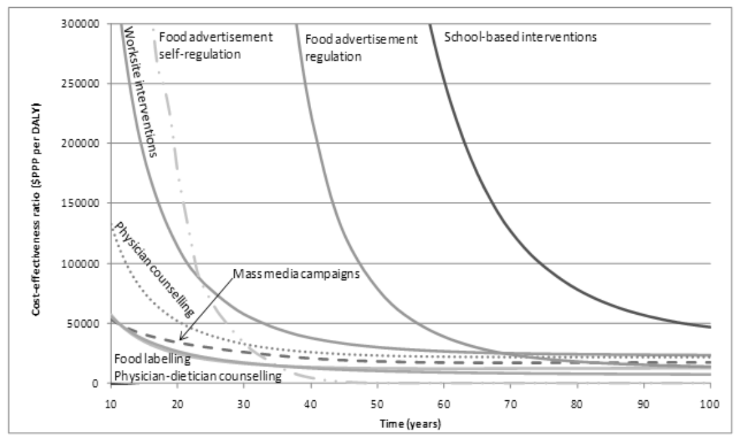
Cost-effectiveness of interventions over time ($/DALY)
OECD HEALTH WORKING PAPERS No. 48

Slide 5
Problem: Diabetesschulung
Traditionelle Schulungs- und Selbstmanagementprogramme können nicht in dem Maße skaliert werden, wie entsprechender Bedarf besteht.
Strukturierte Schulungsmaßnahmen für Diabetiker, die bereits eine Schulung absolviert haben und weitere Unterstützung benötigen, fehlen allerdings weitgehend.
Ein Diabetiker erhält in Deutschland im Schnitt nur zwei Stunden ambulante Behandlung jährlich, d.h. er ist in 99.98 Prozent seiner Zeit mit der Krankheit alleine.
Quelle: NVL 2013; Deutscher Gesundheitsbericht Diabetes 2015

Slide 6
Lösungsansatz:
Entwicklung einer onlinebasierten,
von Fachpersonal und
qualifizierten Coaches koordinierten
Selbstmanagement- und Wissensplattform.

Slide 7
Studienanalyse: pre-trial evaluation
Identifizierung evidenzbasierter Onlineprogramme
Screening von 51 Studien aus 6 Datenbanken
Erste qualitative Bewertung für 23 Studien
Positiver Einfluss auf die Einstellung des Blutzuckers
Effekte bei Smartphone-Anwendungen ausgeprägter
Unterschiedliche Aussagen zu Gewicht, RR, Lebensqualität
Zeit zum follow-up: 2 Monate bis > 4 Jahre
Heterogene Kontrollgruppen (jeweiliges Standardprogramm)
Keine wesentlichen adverse Effekte

Slide 8
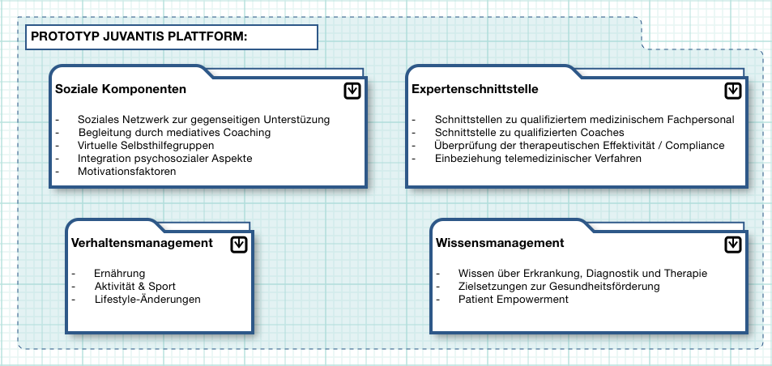
Erfolgreiche Komponenten:

Slide 9

Schichtenmodell:
Online-Studiencenter zur Evaluation eigener und Drittanwendungen für die Plattform
Expertenschnittstelle zur Einbindung verschiedener Akteure aus dem Gesundheitsmarkt
Bereitstellung aktueller Webtechnologien in Form eines Sozialen Netzes für Teilnehmer
Bereitstellung von Gesundheits-Informationen
ONLINE-STUDIENCENTER
MODUL 3
Analyse, Aggregation, Algorithmen
Onlineplattform mit sozialer Netzstruktur
Prädiktive Analyse Gesundheitsdaten
Testung und Implementation von Präventionsprogrammen auf der Plattform
Matching Programming Interface
MODUL 2
Studienplanung durch wissenschaftlichen Beirat
VERHALTENSMANAGEMENT
MODUL 1
Evidenzbasierte Präventionsprogramme für eingeschriebene Teilnehmer
WISSENSMANAGEMENT
MODUL 1
Offener Bereich für Interessierte

Slide 10
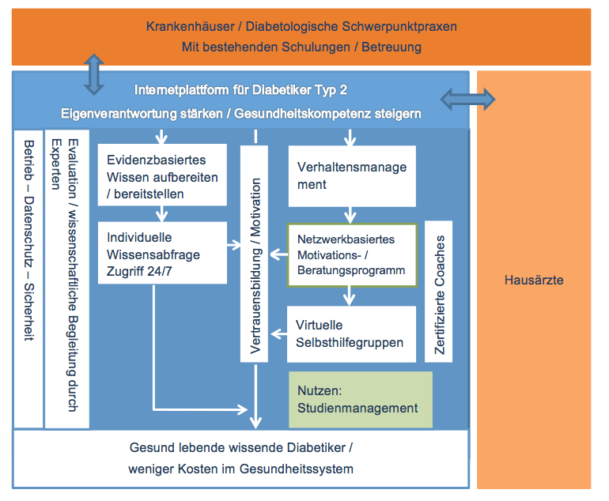
Übersicht „Juvantis-Netzwerk“

Slide 11
Modul 1: WRF (Wiki – Review – Facts)
Wiki
Input
Facts
Review

Slide 12
Evaluation der Informationsqualität:
MPI
Patienten
Med. Fachpersonal
Ambulant & Stationär
KdöR KKen KVen
Kommunen
Patienten-verbände
Pharma
Medizin-technik
Gesundheitsinformationen werden über die Programmierschnittstelle in Form von Wikis erstellt
Leibniz-Institut
Welche Interfaces führen zu einer stärkeren Beachtung der Informationen?
Die Einträge in den Wikis unterlaufen einem Review und werden in Faktenboxen transkribiert
Die Faktenboxen können in unterschiedlichen Versionen entwickelt werden
Wie wird die Qualität dieser Angebote bewertet?
Wie kann der Bewertungsprozess der Nutzer bei der Informationsrecherche auf der Plattform beeinflusst werden?
Erkenntnisse aus der Evaluation des Leibniz-Instituts fließen in die Plattform ein
Wiki
Input
Facts
Review

Slide 13
Coaches vs. Standard:
Interventionsgruppe
Persistierende Anleitung durch qualifizierte Coaches des DDB
Kontrollgruppe
Keine weiteren spezifischen Maßnahmen nach Abschluss des Programms
Nutzung der technischen Infrastruktur des Moduls „Wissensmanagement“
Lediglich Nutzung der allgemeinen Informationen auf der Plattform

Slide 14
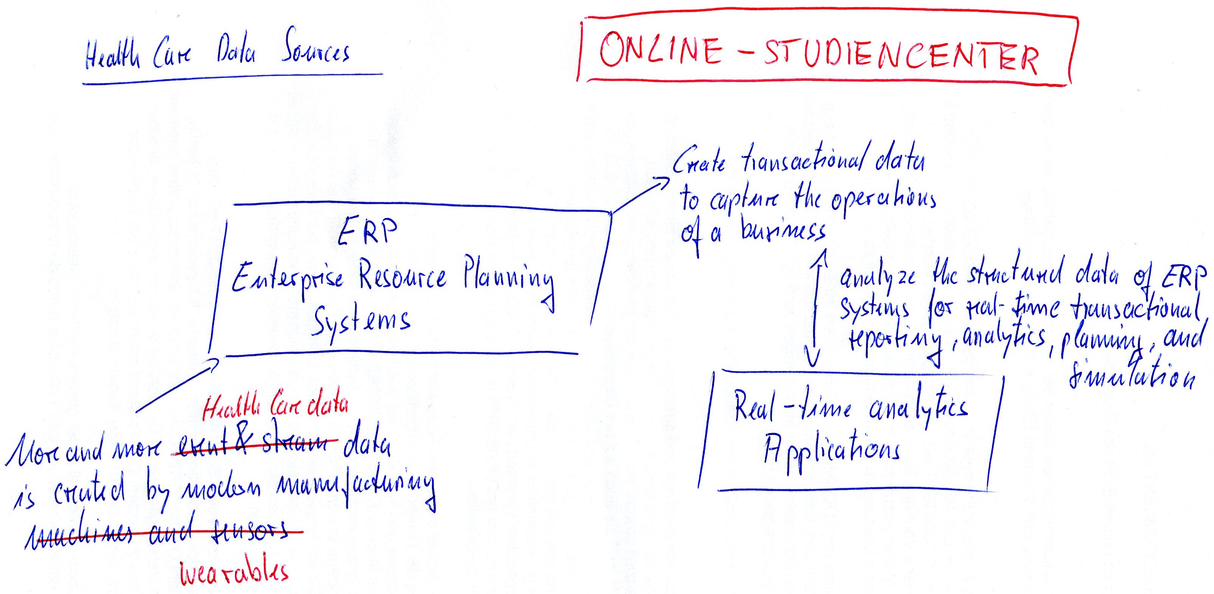
Modul 3: Studiencenter

Slide 15
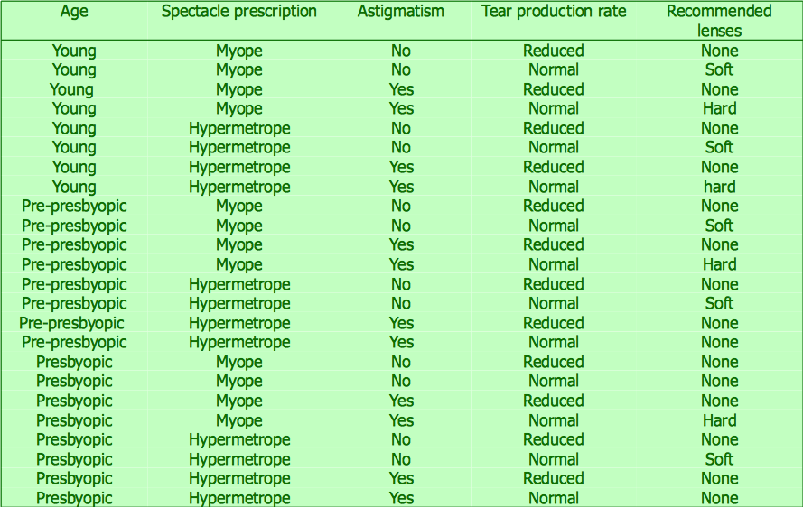
Modul 3: Algorithmen

Slide 16
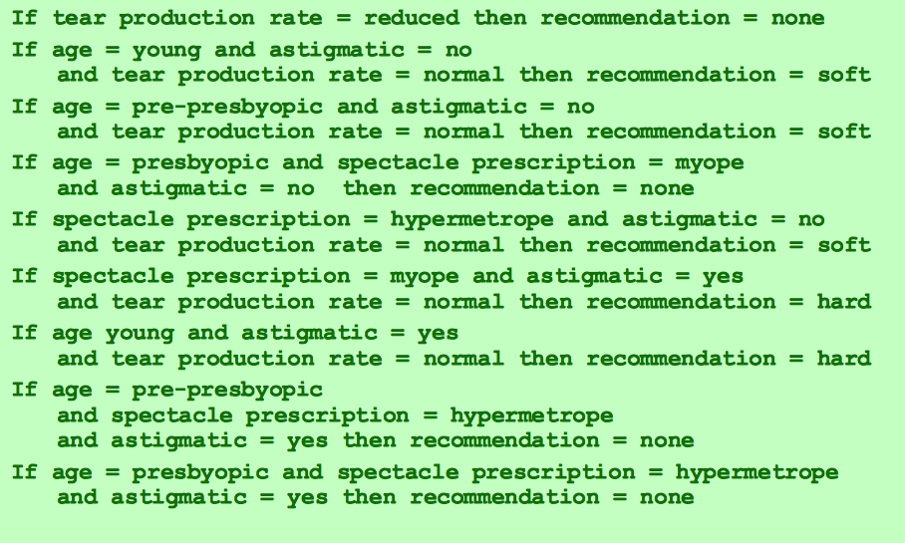
Modul 3: Algorithmen

Slide 17
Datenwertschöpfung:
Induktiver
Ansatz
Gesundheitsplattform
Web 2.0 Technologie
Online-Studiencenter
Entwicklung eigener Studiendesigns zur Evaluation von telemedizinischen Interventionen
Das Matching-Programming Interface fungiert zum einen als Rekrutierungscenter und zum anderen als Schnittstelle zum Austausch von Informationen zwischen den beteiligten Akteuren
Entwicklung von Algorithmen zur prädiktiven Analyse von Gesundheitsdaten in Echtzeit
Evaluierung eigener Online-Programme sowie von Dritten
Eingabe medizinischer und sozioökonomischer Daten über Fragebögen, Umfragen und Profileingaben
Rekrutierung zur Studienteilnahme anhand eingegebener Profilinformationen
Programme von Drittanbietern können nach Evaluation auf der Plattform implementiert werden
MODUL 1
Erkenntnisse aus eigenen Studien fließen in die Plattform ein
Programme von Drittanbietern können nach Evaluation auf der Plattform implementiert werden
Datenquelle
MPI
Patienten
Med. Fachpersonal
Ambulant & Stationär
KdöR KKen KVen
Kommunen
Patienten-verbände
Pharma
Medizin-technik
MODUL 2
Deduktiver
Ansatz
Aufbereitung
der Daten
MODUL 3
Datenverarbeitung

Slide 18
Datenwertschöpfung in 4 Stadien:
COLLECTION
ANALYSIS
EVALUATION
DISTRIBUTION
CAED – Zyklus (induktiver Ansatz):
USER
Fragebogen
Verhaltensmanagement Onlineprogramm
Profil- und Gruppenerstellung
Matching-Algorithmus
MPI
Integration der Daten
Studienbegleitung
Online-Studiencenter
USER
Umfragen
Statistische Analyse
Auswertung
Ergebnisse
Anwendung der Studienergebnisse
Planung und Simulation
Dateneingabe
Profileingabe
Zuordnung & Mustererkennung
Aufbereitung der Daten
Implementation neuer Programme auf der Gesundheitsplattform
Matching Algorithmus
Rekrutierung von Studienteilnehmern
Erste Einteilung
Abgleich der Matching-Daten mit aktuellen oder geplanten Studien
Studienplanung
Entwicklung intelligenter Algorithmen zur prädiktiven Analyse von med. Daten
Entwicklung von Studienkonzepten zur Evaluation telemedizinischer Projekte
Teamauswahl
Gruppierung identischer Profilinformationen

Slide 19
Datenwertschöpfung in 4 Stadien:
DISTRIBUTION
COLLECTION
ANALYSIS
EVALUATION
DCAE – Zyklus (deduktiver Ansatz):
Online- Studiencenter
Formulierung Hypothese
PROBANDEN
Rekrutierung
Matching: Ein-, Ausschlusskriterien
MPI
Studienplanung
Verhaltensmanagement Onlineprogramm
Bereitstellung notwendiger Ressourcen
Implementation erfolgreicher Programme auf der Plattform
Durchführung der Studie
Studienbegleitung
Vertragsgestaltung
Projektmanagement
Öffentliche Einschreibung in die Programme
Alternativen zu RCTs
Veröffentlichung der Ergebnisse

Slide 20
Modul 2: MPI (Matching Programming Interface)
MPI
Patienten
Med. Fachpersonal
Ambulant & Stationär
KdöR KKen KVen
Kommunen
Patienten-verbände
Industrie Pharma Medizintechnik
Wissenschaftlicher Beirat:
Beratung und Planung der Studien
Konzeption
Durchführbarkeit
Finanzierungsplanung
Projektmanagement
Vertragsgestaltung
Studiendokumentation
Qualitätsmanagement
Datenmanagement
Vorbereitung der Daten
Auswertungsplan
Statistischer Bericht
Legende:
evidenzbasiert, evaluiert
offener Austausch
Informationsabruf

Slide 21
Modul 2: MPI (Juvantis Prototyp-Entwicklung)
MPI
Patienten
ADBW
AOK BW
Leibniz Institut
Tübingen
DDB
Medizinische Hochschule Hannover
EBS Universität

Slide 22
MPI: Rolle der Daten-Infomediäre
Urheber von Daten
Stellen Daten zur Verfügung
Geben Fragestellung an
Daten-Infomediäre
Sichern die Daten
Bereiten die Daten vor
Nutznießer von Daten
Setzen Erkenntnisse aus Datenanalyse um
VERBUND
Schaffung einer Clearingstelle für den standardisierten Datenaustausch.
Gewähr der Datenportabilität
INNOVATION
Präzisierung von Daten und Erstellung von Datenpaketen zur Analyse
KONTROLLE
Anonymisierung von Daten. Datenschutz-Richtlinien. Schaffung einer Vertrauensbasis.
SKALIERUNG
Entwicklung und Betrieb einer Infrastruktur zum Erfassen, Normalisieren, Aggregieren, Speichern, Verarbeiten und für das Backup der Daten

Slide 23
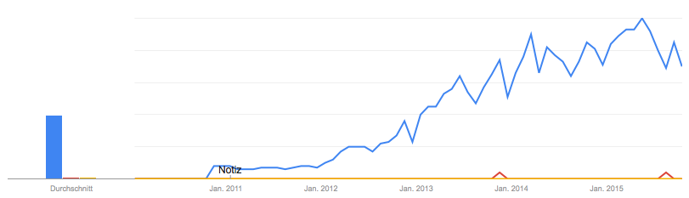

Google-Trends:

Slide 24
Projektschnittstellen:
Konnektivität / Mobilität
Modul 4
SoLoMo
Dezentralisierte Netzwerke
Silver Society
Downaging
Ambient
Assisted
Living
Modul 1
Internet der Dinge
Collaboration
Neue Lernformate
24/7-Gesellschaft
Third Places
Demographischer
Wandel
E-Health
Big Data
Gesundheit
Public Health
Quantified Self
Gesundheitsmanagement
Corporate Health
Schnittstellen-
Design
Prävention
Personalisierte Medizin
Feedback &
Wissens-
Gesellschaft
Open Education
Modul 3
Life-Long-Learning
Neues Lernen
Modul 2

Slide 25
Organisation
Community Oversight Committee (Überwachungsfunktion)
JUVANTIS Stiftung (stellt Infrastruktur her)
DEVELOPER-Group (vom Team berufene Mitglieder)
Leadership Team (Steuerungsgremium bestehend aus Community und Developer-Group)
COMMUNITY-Group (vom Netz gewählte Teilnehmer)
JUVANTIS (Open Source Plattform)
SANEXIO: Datenanalyse Studiencenter
SEBaNA (Smart Evidence Based Network Analytics

Slide 26
Organisation: Juvantis (Stiftung, gemeinnütziger Verein...)
Finanzierung
Marketing
Recht
Vertretung im Streitfall
Medizinrecht
Organisation
Veranstaltungen
Netzwerkbildung
Betrieb
Laufender Betrieb
Server
Service
Entscheidung
Explizit keine Einflussnahme auf die Entwicklung

Slide 27
Organisation - Leadership Team:
Besteht aus den Leitern der Developer Working Group und der Community Working Group.
Richtungsweisendes Gremium im Projekt und zuständig für die Diskussion von Themen, die nicht eindeutig einem der beiden Bereiche „Entwicklung“ bzw. „Community“ zuzuweisen sind.

Slide 28
Organisation - Developer Group:
Die Developer Working Group soll die Juvantis-Plattform weiterentwickeln und dabei sicherstellen, dass sie sicher und von hoher Qualität ist.
Neue Mitglieder der Gruppe werden von den bisherigen Mitgliedern berufen.

Slide 29
Organisation - Community Group:
Die Community Working Group soll die bestehenden Communities und Nutzergruppen pflegen und verwalten und somit auch für eine Kommunikation zwischen der Community und der Developer Working Group sorgen.
Anders als bei der Developer Working Group gibt es sowohl eine Wahl als auch eine Berufung neuer Mitglieder.

